Slide 1
Car4Me
API de Gestão de Aluguer de Veículos

Slide 2
Introdução ao Projeto Car4Me
É uma API para gestão de aluguer de veículos;
• Suporte a clientes, veículos, reservas, manutenções e favoritos;
• Documentada via OpenAPI/Swagger.

Slide 3
2. Arquitetura do Sistema
• Backend em Node.js + Express
• Base de dados MySQL
• Docker para replicação de ambiente
• Swagger UI para documentação e testes

Slide 4
Modelo de dados

Slide 5
3. Modelo de Dados
O modelo de dados, constituído por
Cliente
Reservas
Veículos
Funcionários
Categorias
Favoritos

Slide 6
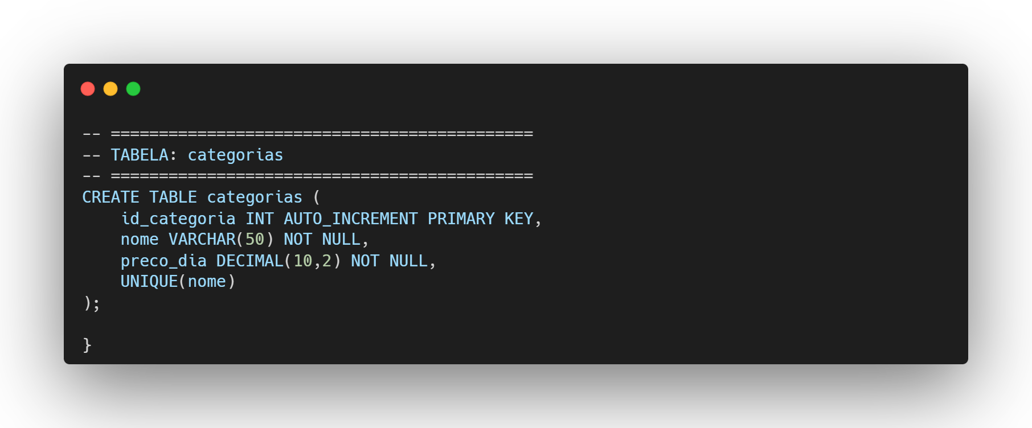
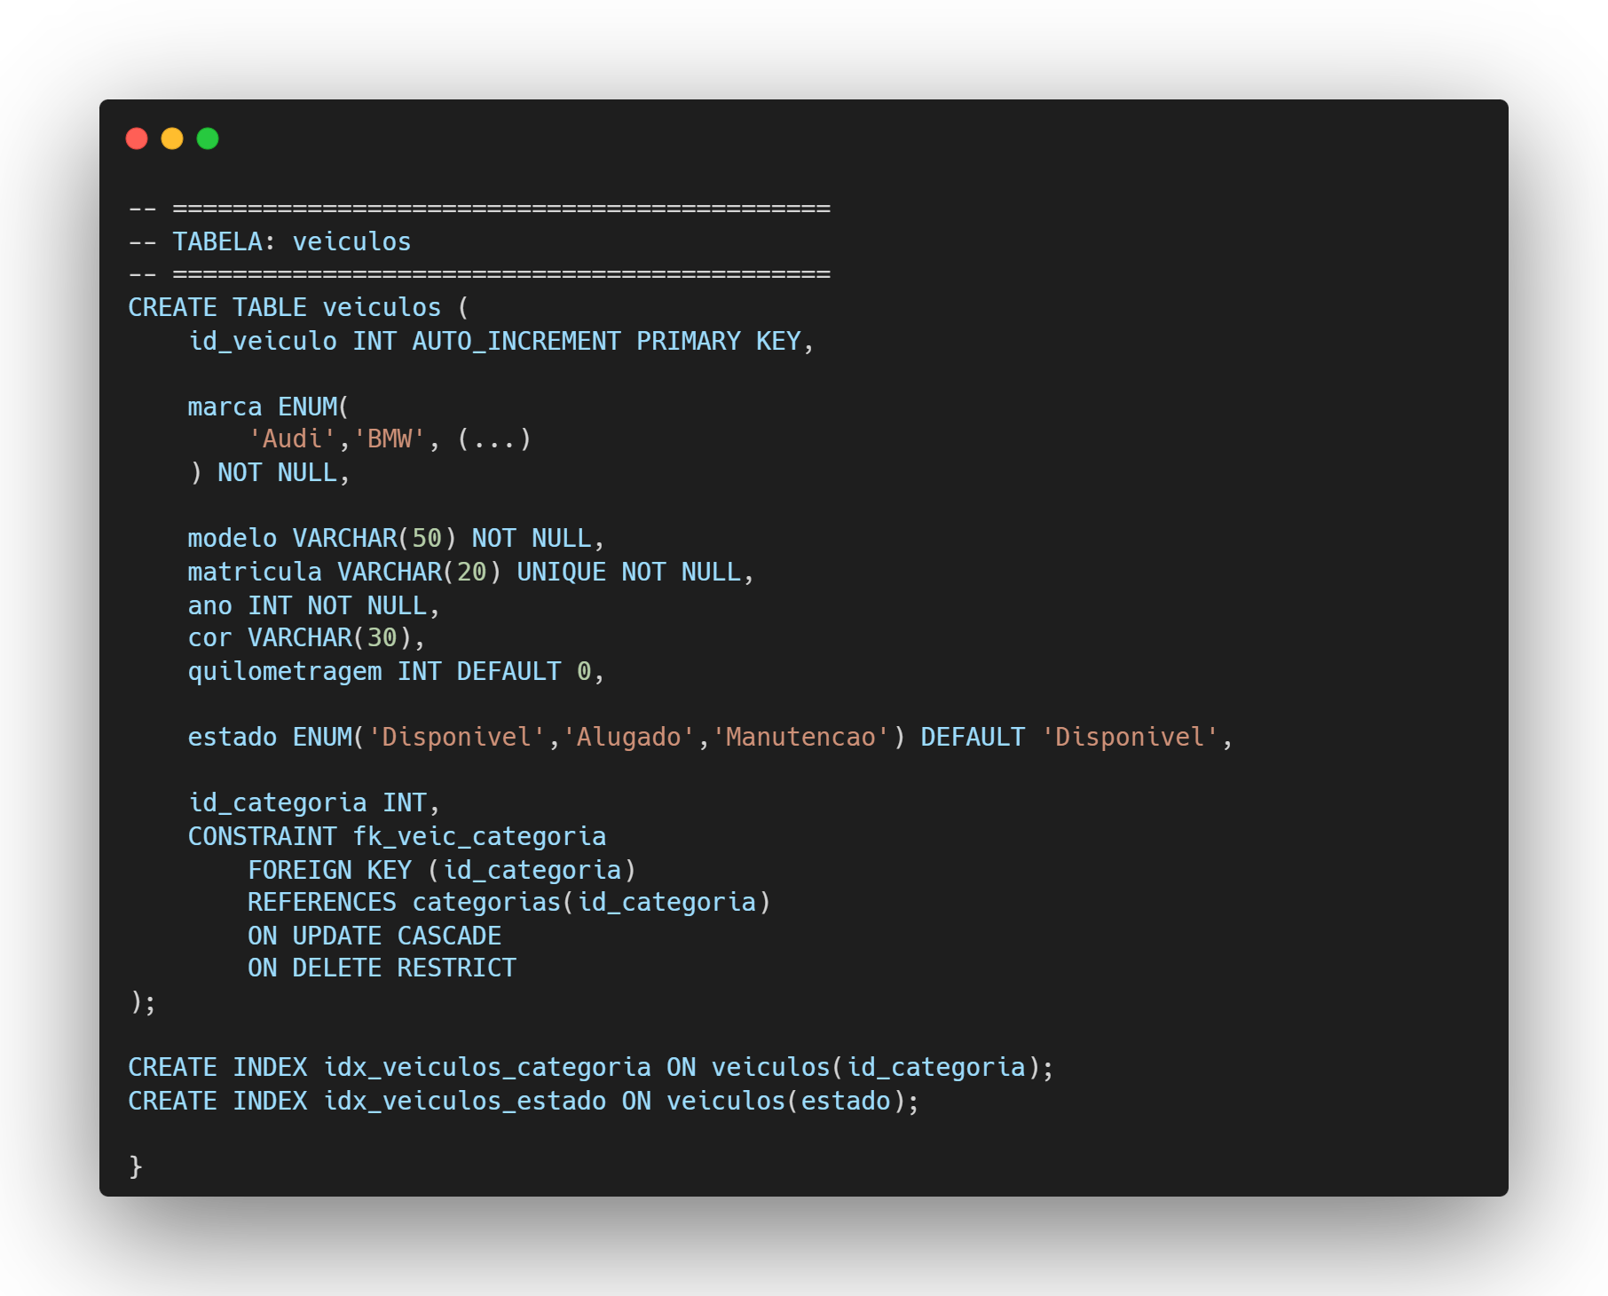
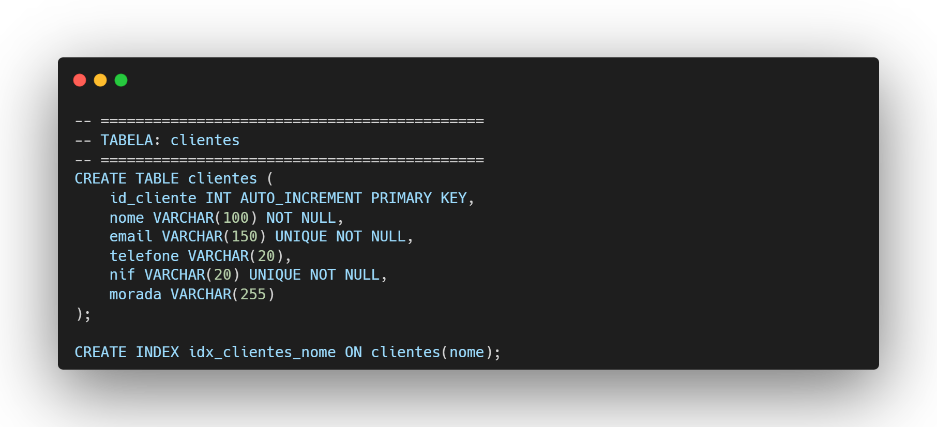
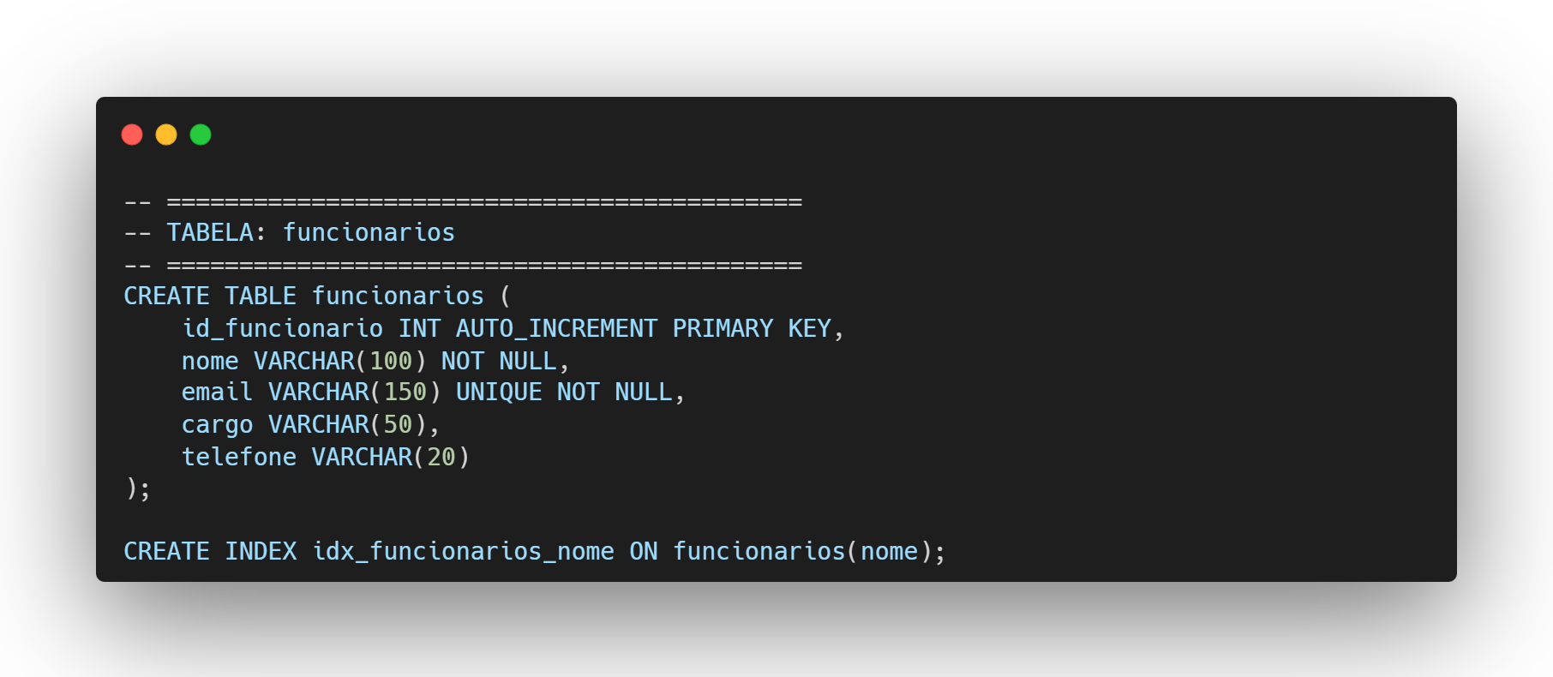
3. Modelo de dados

Slide 7
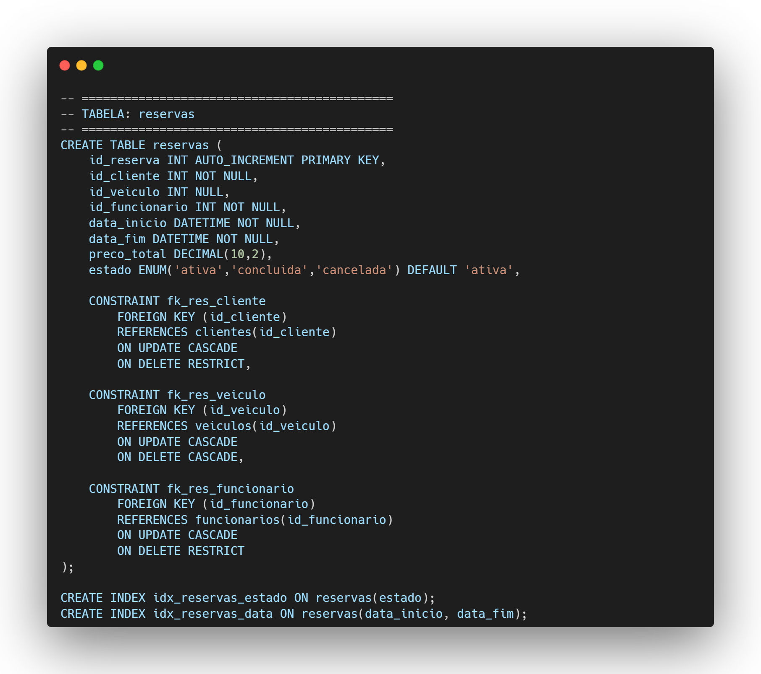
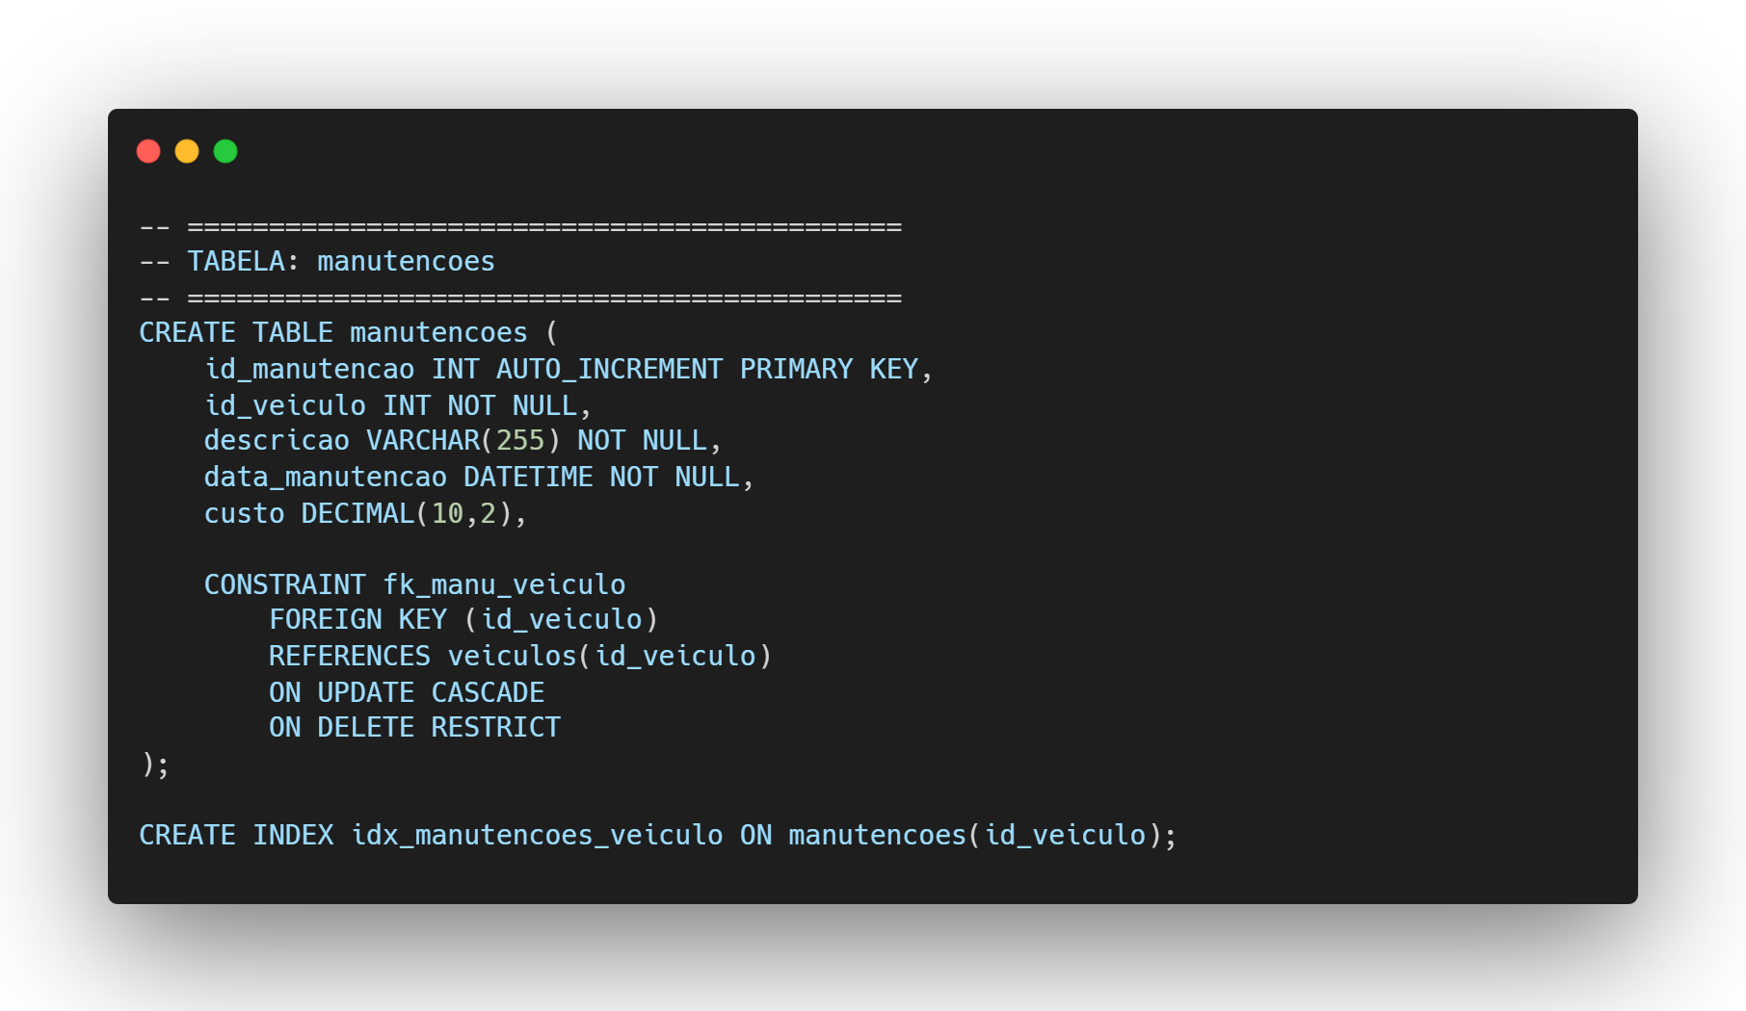
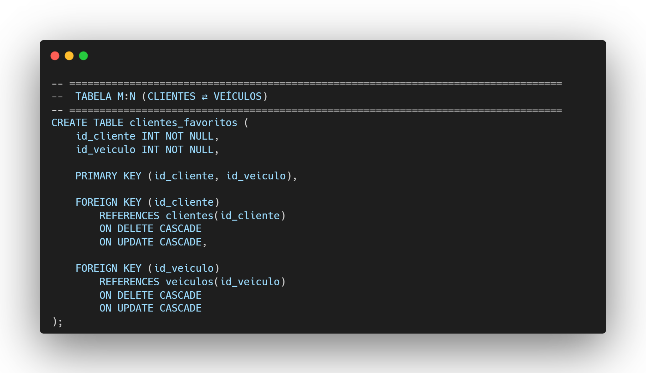
3. Modelo de dados

Slide 8
3.1 Modelo de Dados E relações
Cliente (1) — (N) Reservas Um cliente pode efetuar várias reservas.
Veículo (1) — (N) Reservas Um veículo pode ter várias reservas ao longo do tempo.
Funcionário (1) — (N) Reservas Cada reserva é associada a um funcionário de atendimento.
Categoria (1) — (N) Veículos Cada veículo pertence a uma categoria com preço por dia.
Veículo (1) — (N) Manutenções Cada manutenção é associada a um único veículo.
Cliente (N) — (N) Clientes_Favoritos Através da tabela intermédia clientes_favoritos.

Slide 9
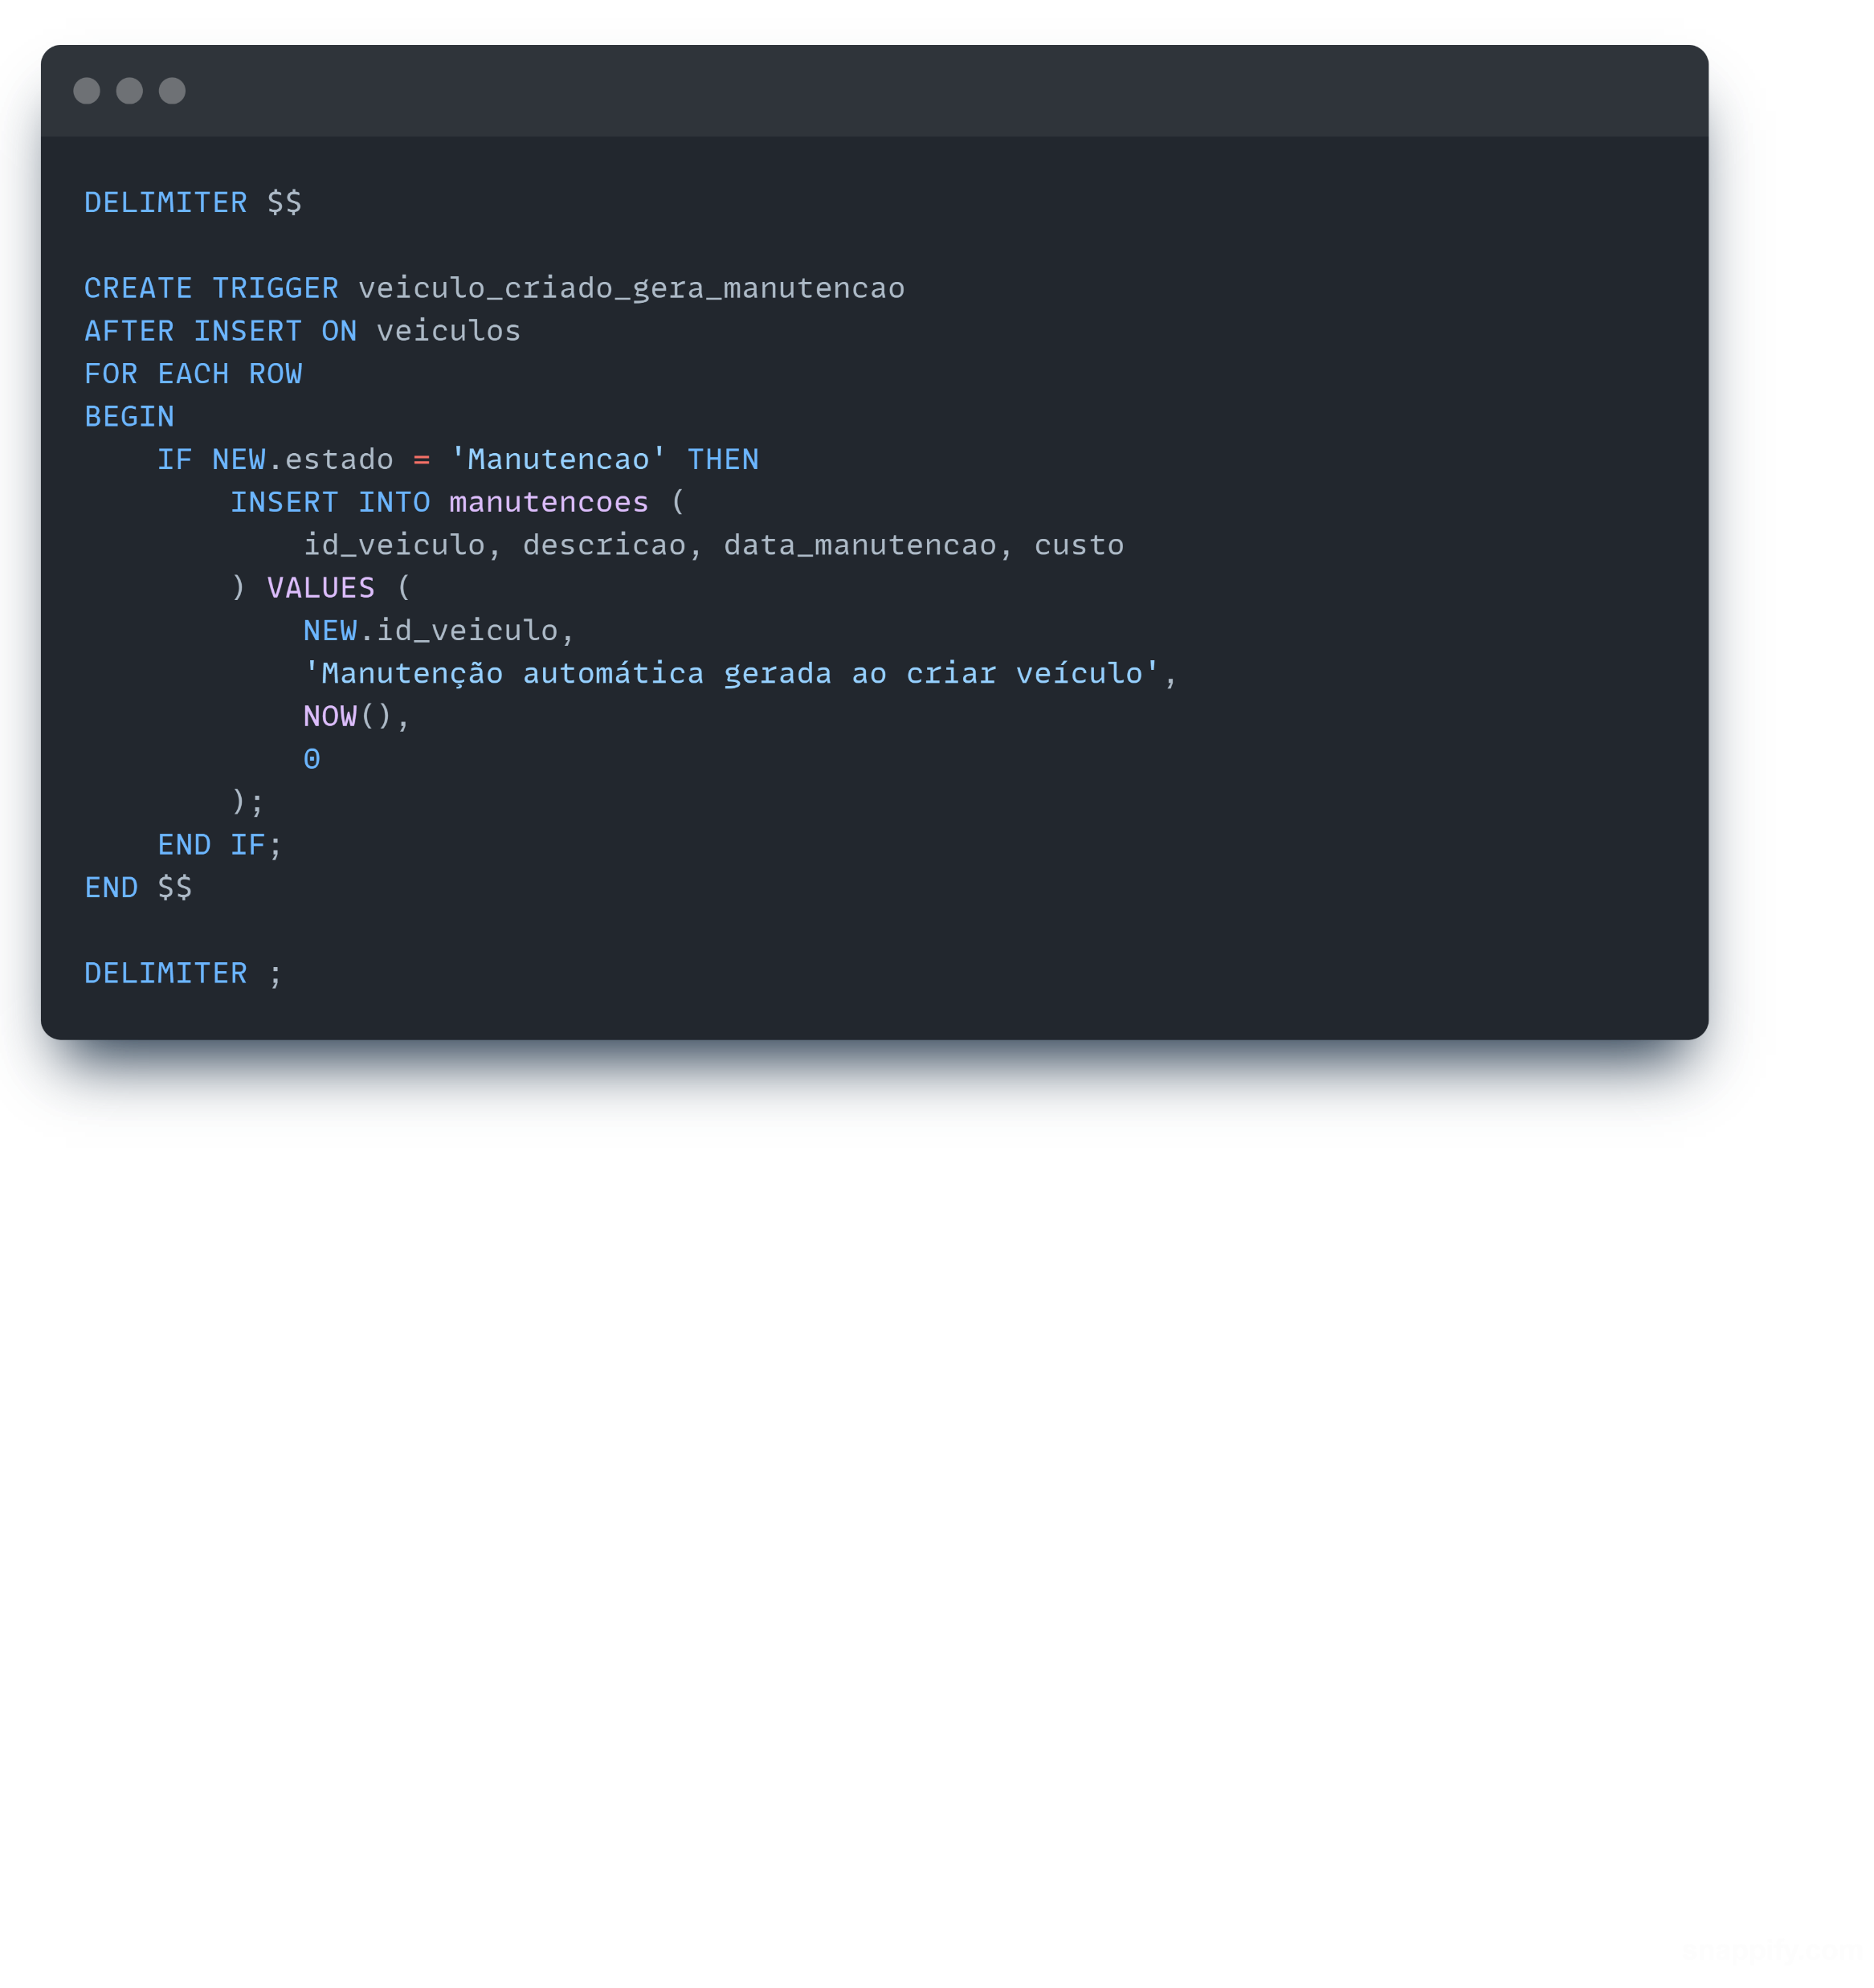
3.2 Triggers da Base de Dados
Para garantir que a informação se mantém sempre coerente, mesmo quando alguém altera dados diretamente na base de dados, foram criados vários triggers MySQL.
Sempre que é inserido um novo registo na tabela veículos:
Se o estado do novo veículo (NEW.estado) for 'Manutencao’,
Cria automaticamente um registo na tabela manutencoes para esse veículo:
Se o veículo já entra na base de dados em manutenção, gera logo uma manutenção associada.

Slide 10
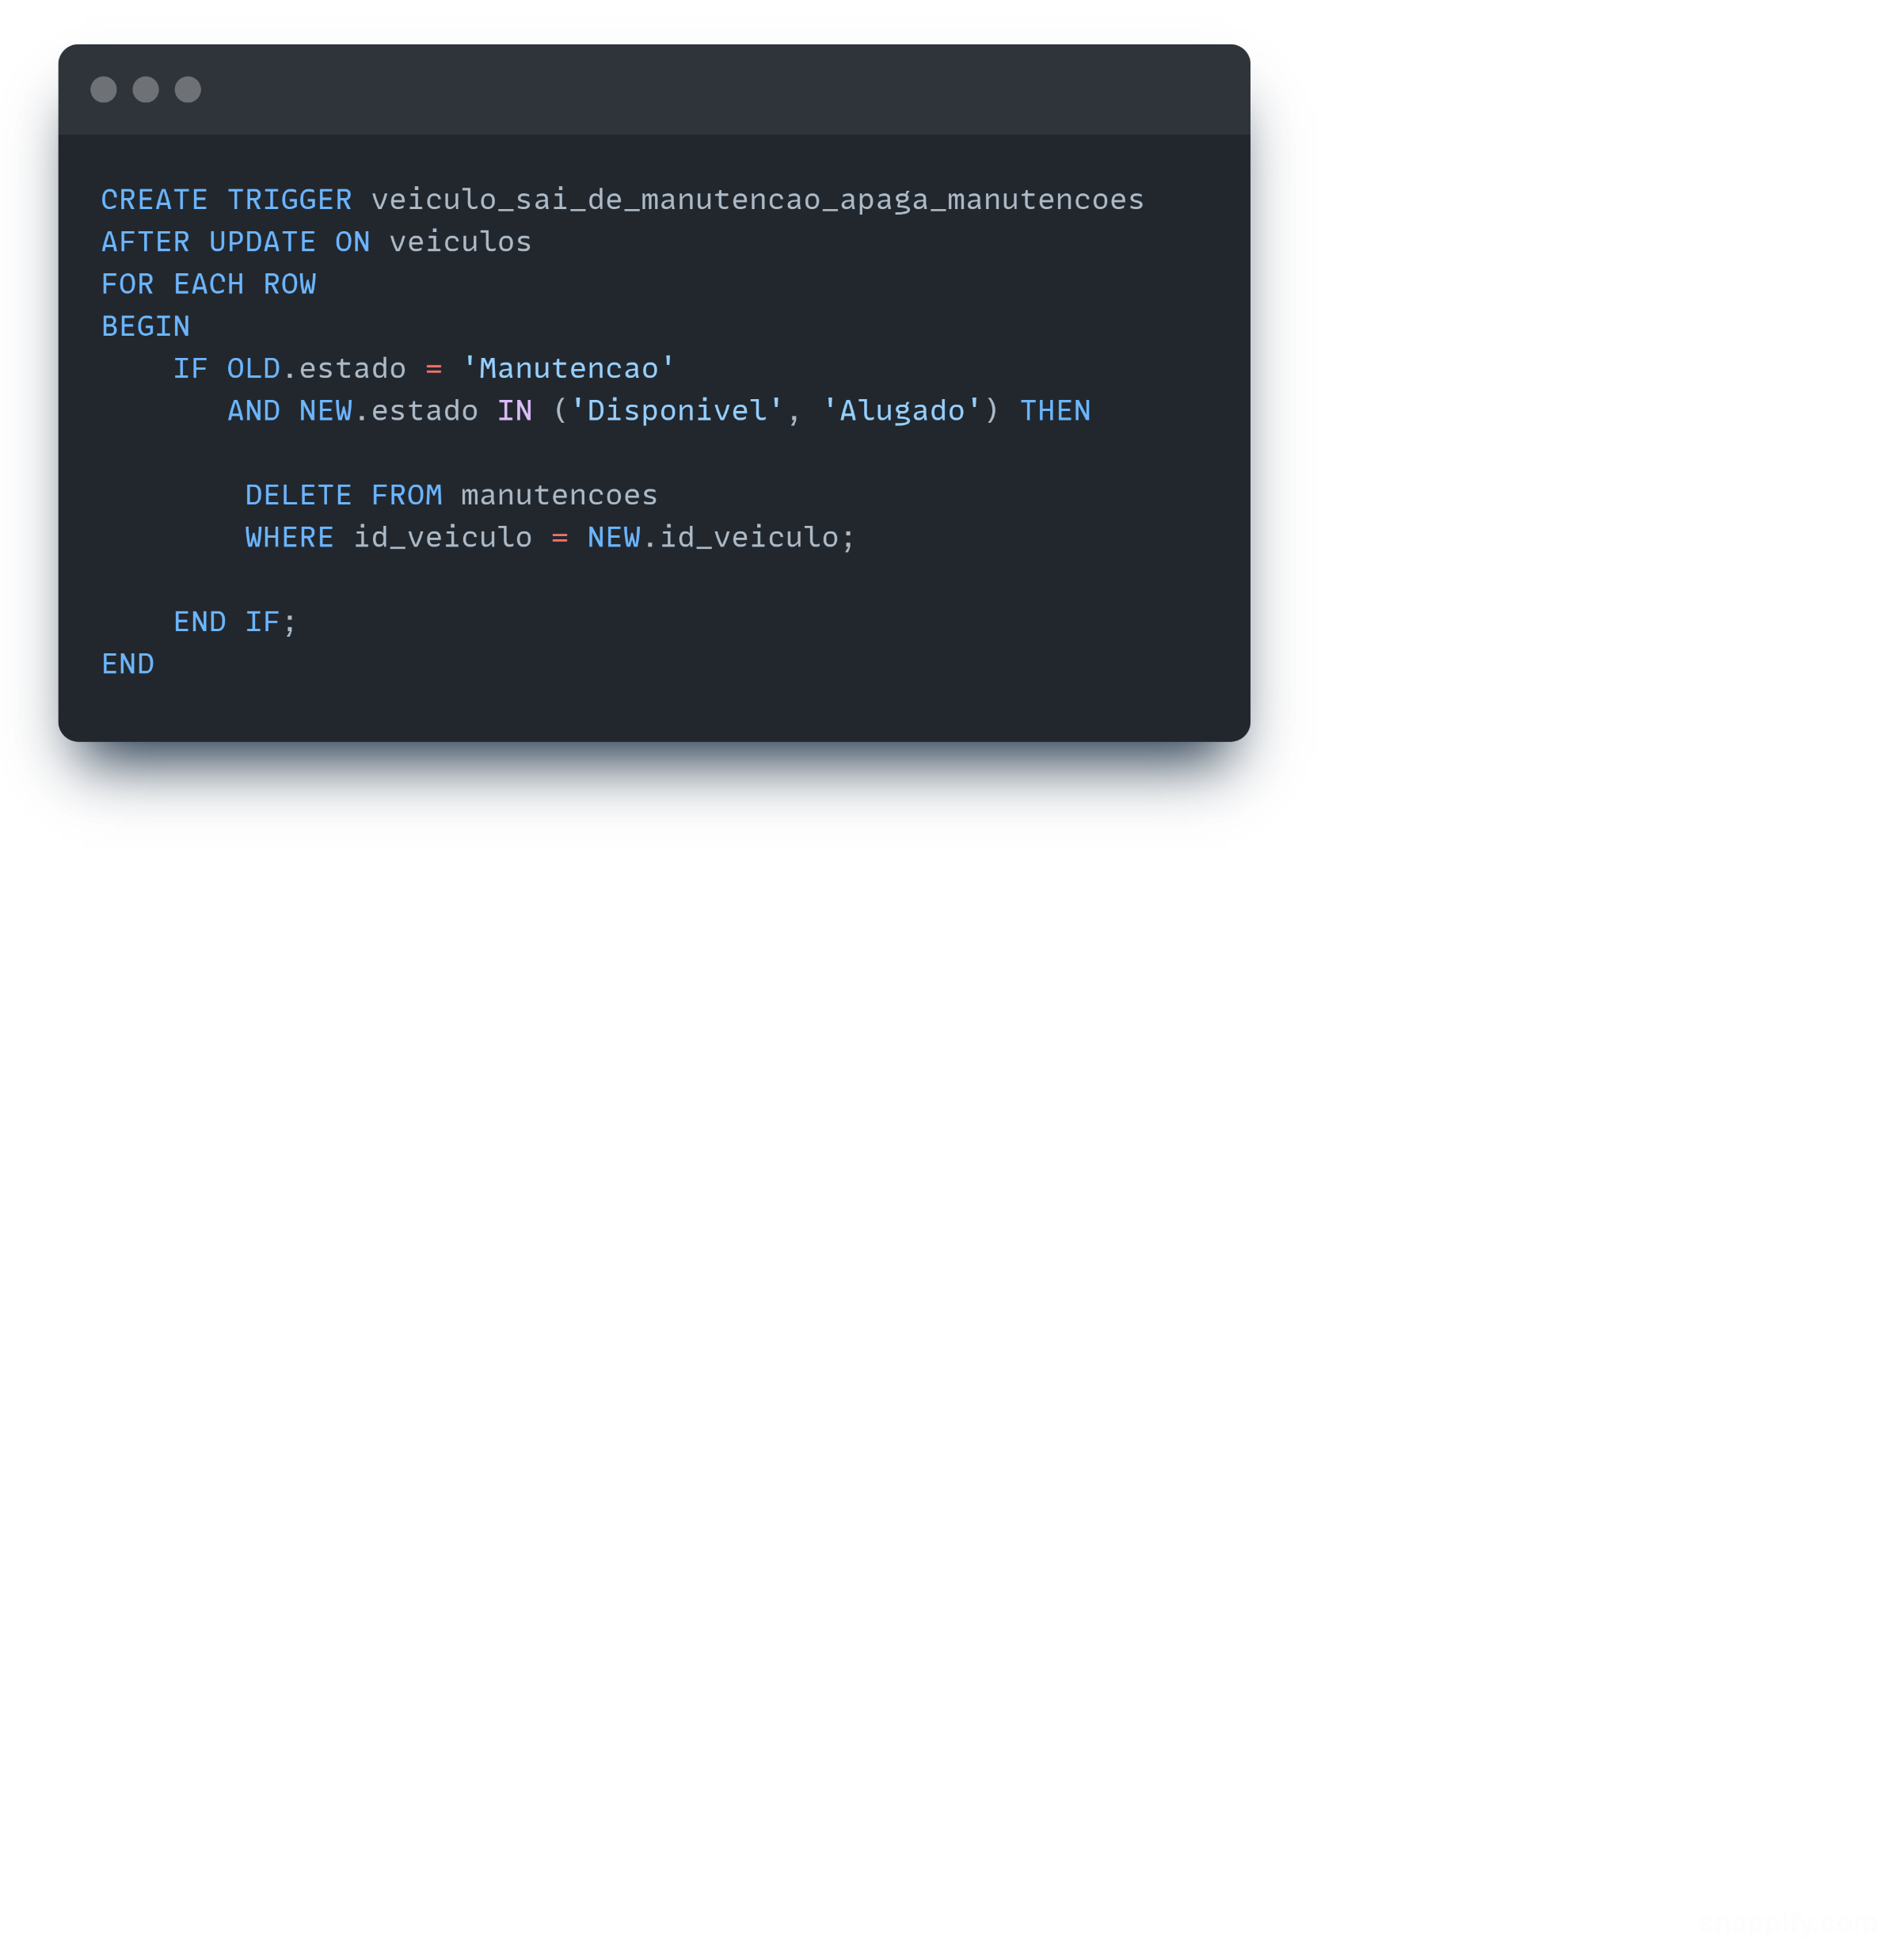
3.2 Triggers da Base de Dados
Sempre que um registo em veiculos é atualizado:
Verifica se:
Antes da atualização (OLD.estado) o veículo estava em 'Manutencao’
E depois da atualização (NEW.estado) passou para 'Disponivel' ou 'Alugado’
Se essas condições forem verdade:
Apaga todas as linhas de manutencoes associadas a esse veículo (id_veiculo = NEW.id_veiculo)
Se o veículo sai de manutenção (volta a estar disponível ou alugado), todas as manutenções pendentes/associadas são removidas.

Slide 11
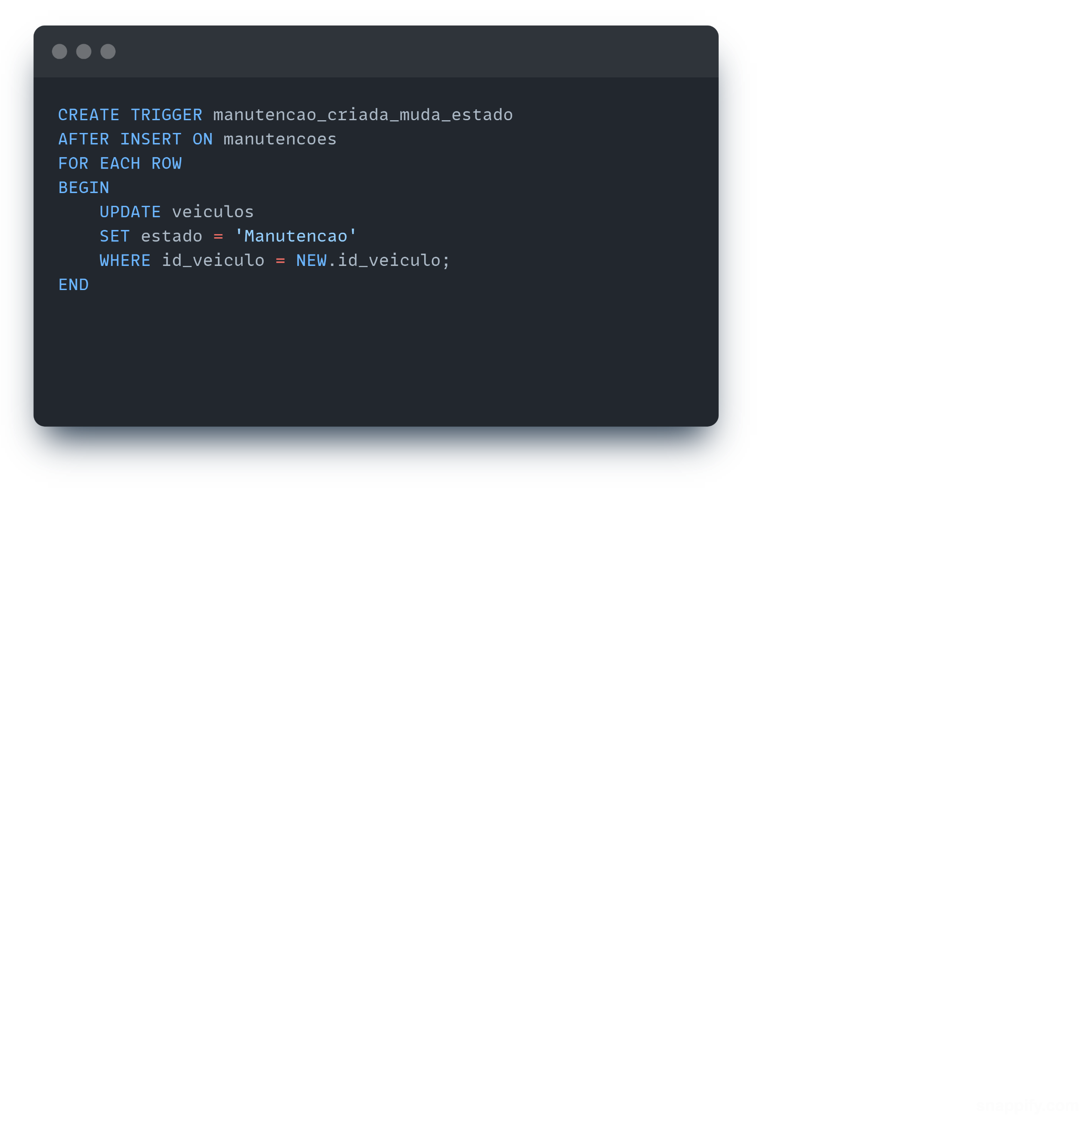
3.2 Triggers da Base de Dados
Sempre que é inserido um novo registo na tabela manutencoes:
Atualiza o veículo correspondente na tabela veiculos
Coloca o estado desse veículo em 'Manutencao’
Sempre que se cria uma manutenção para um veículo, o estado do veículo passa automaticamente para “Manutencao”.

Slide 12

3.2 Triggers da Base de Dados
O que faz:
Sempre que um registo em manutencoes é atualizado:
Atualiza o veículo correspondente na tabela veiculos
Garante (de novo) que o estado desse veículo é 'Manutencao’
Qualquer alteração numa manutenção mantém o veículo marcado como estando em manutenção.

Slide 13
OpenApi

Slide 14
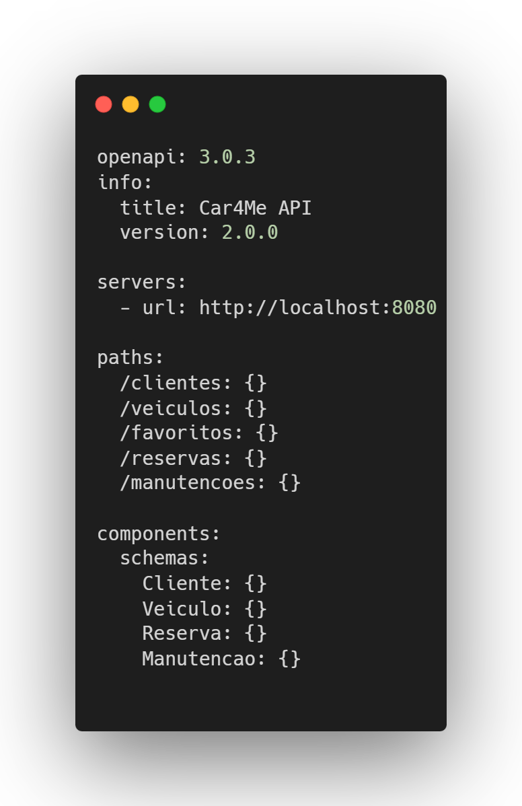
Estrutura do ficheiro OpenAPI (YAML)
Ficheiro dividido em três blocos principais:
info e servers
metadados da API e URL base
(components/schemas)
modelos de dados reutilizáveis
paths
definição dos endpoints
Secções principais nos paths:
Clientes
Veículos
Favoritos
Reservas
Manutenções

Slide 15
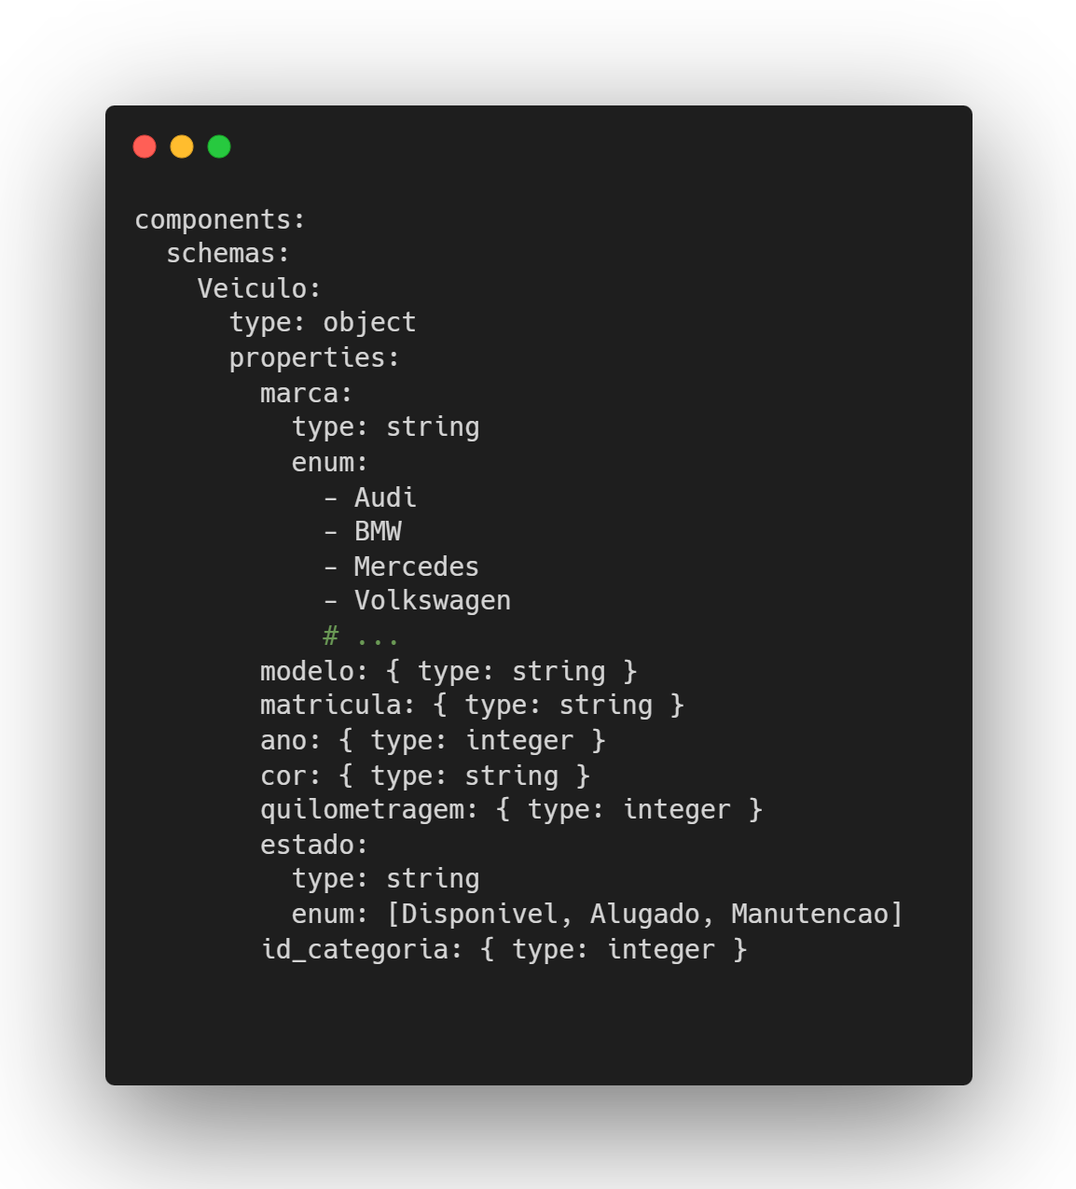
Componentes: schema Veiculo
Modelo de dados que representa um veículo na API
Campos principais:
marca, modelo, matricula, ano, cor, quilometragem, estado, id_categoria
Validações importantes:
Marca com lista de marcas pré-definidas (enum);
Estado limitado a Disponivel, Alugado, Manutencao;
Vantagens:
Garantia de consistência entre API e base de dados
Menos erros de input graças aos enum e tipos definidos

Slide 16
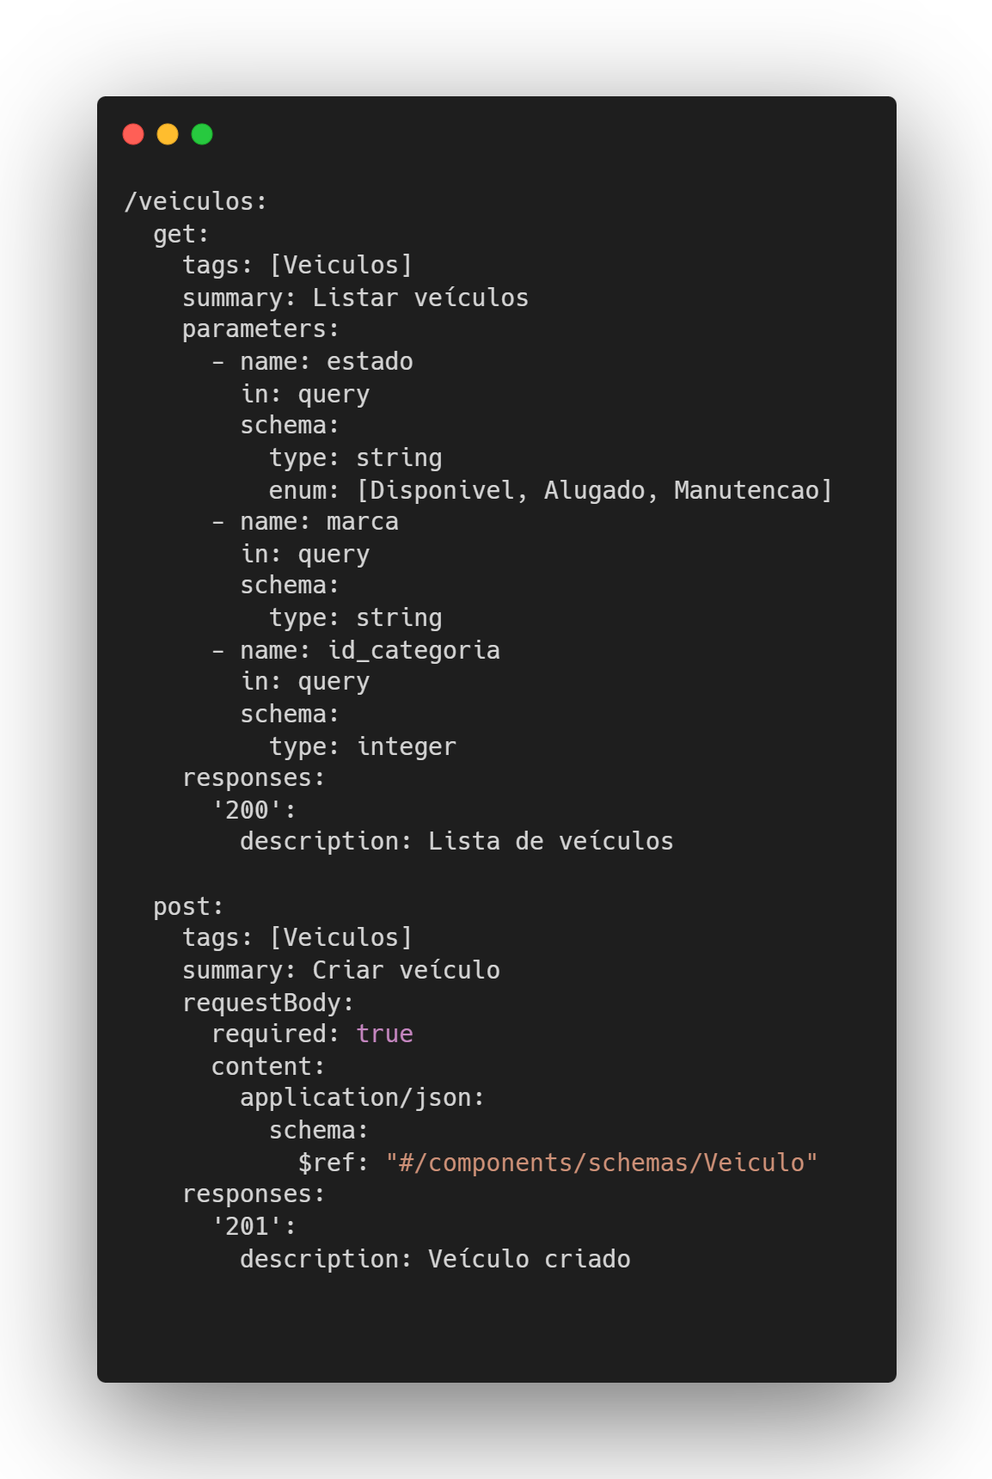
Endpoints de Veículos (/veiculos e /veiculos/{id})
GET – listar veículos
Filtros por estado, marca e id_categoria
(query parameters)
POST – criar novo veículo
Corpo do pedido baseado em Veiculo
($ref: "#/components/schemas/Veiculo")

Slide 17
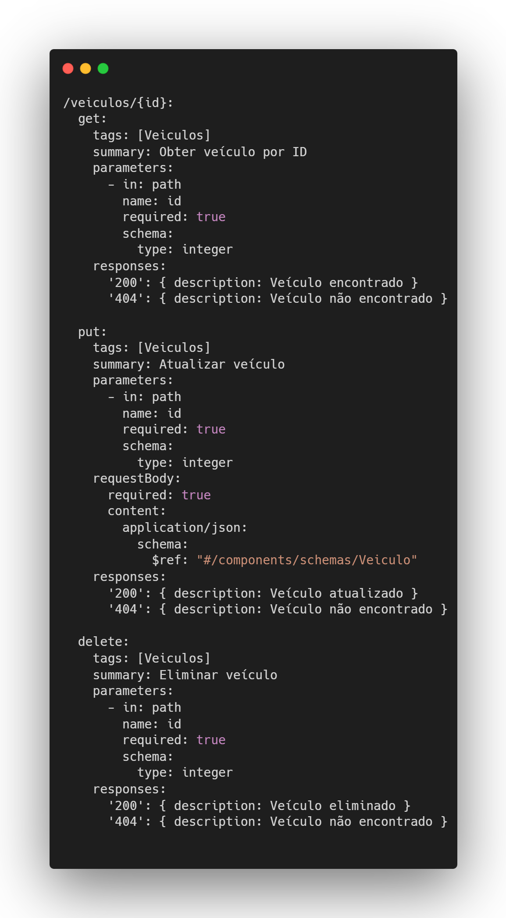
Endpoints de Veículos (/veiculos e /veiculos/{id})
GET – obter veículo por ID
PUT – atualizar veículo existente
DELETE – eliminar veículo

Slide 18
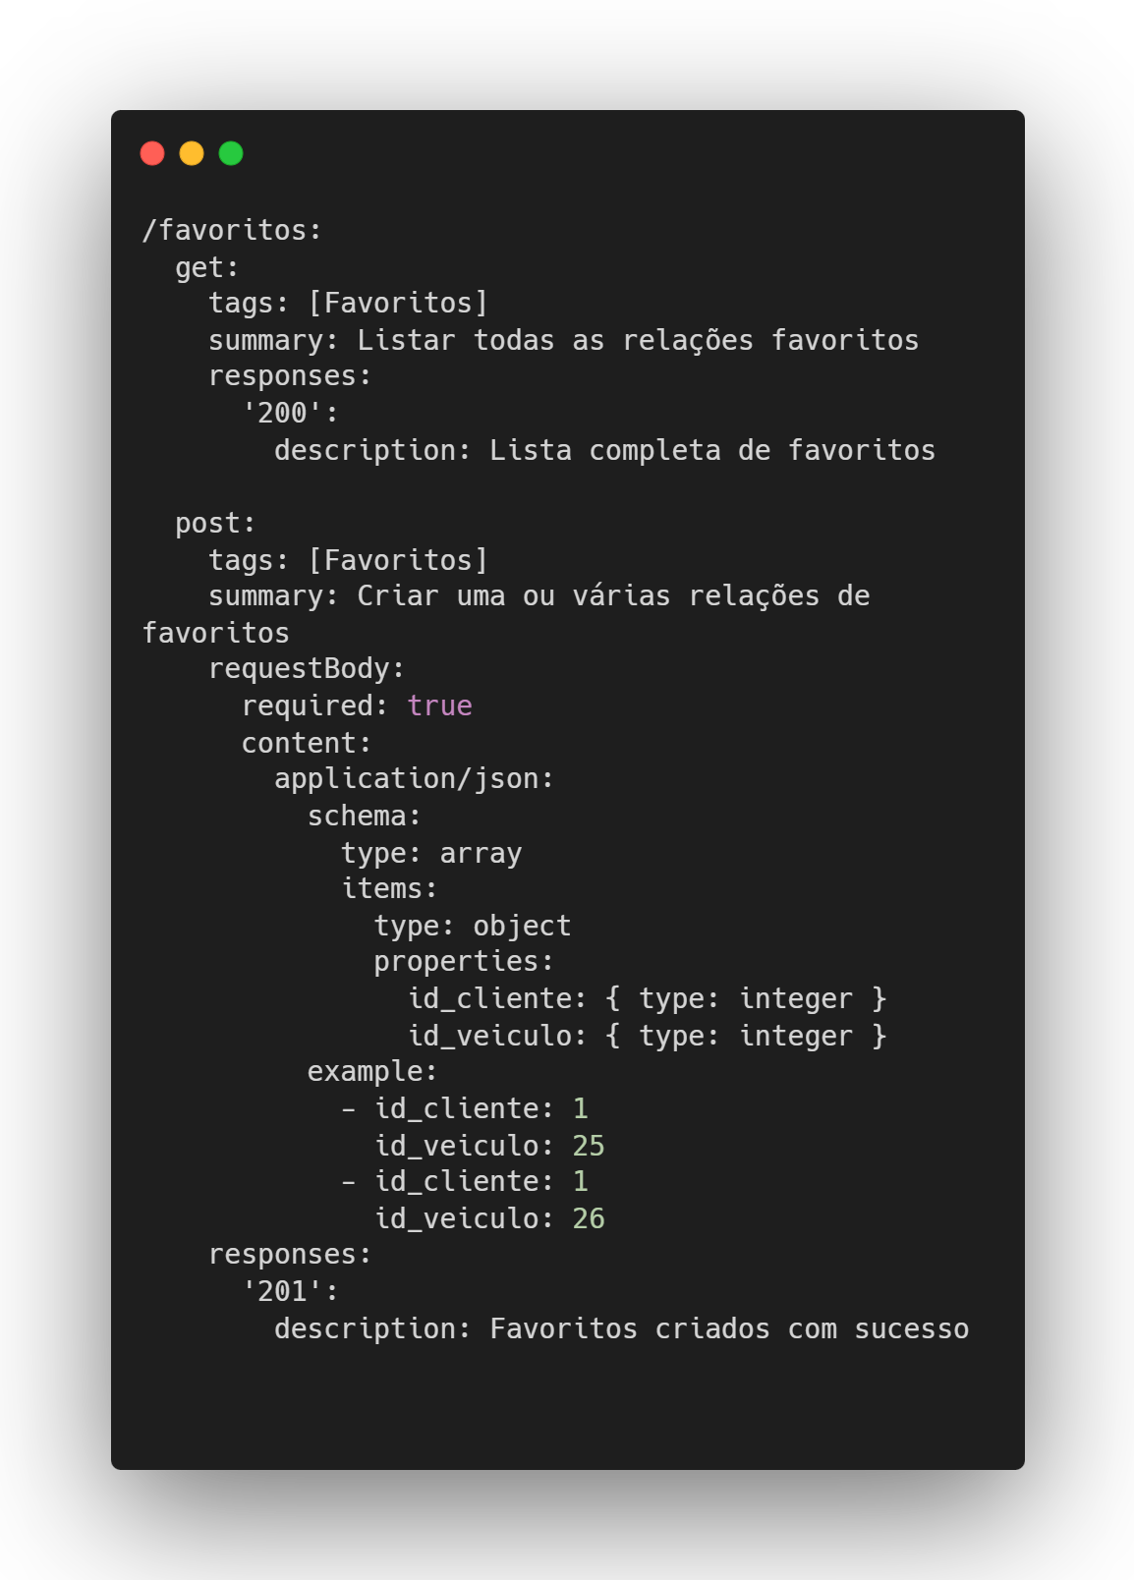
relação M:N Cliente–Veículo
/favoritos
GET – lista todas as relações cliente–veículo
POST – cria uma ou várias relações de favoritos (array de objetos)

Slide 19
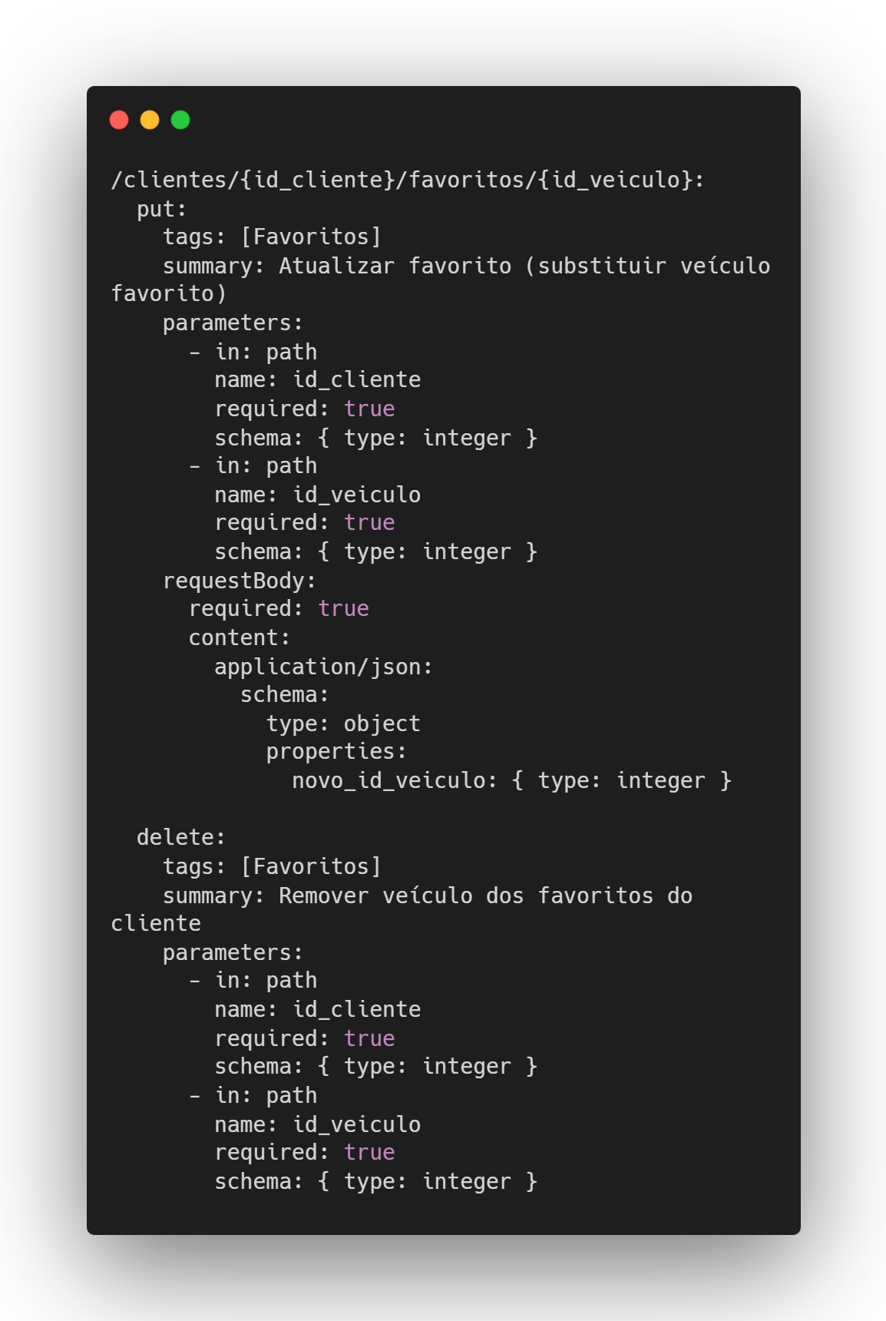
relação M:N Cliente–Veículo
/clientes/{id_cliente}/favoritos/{id_veiculo}
PUT – trocar o veículo favorito (novo_id_veiculo)
DELETE – remover veículo dos favoritos do cliente

Slide 20
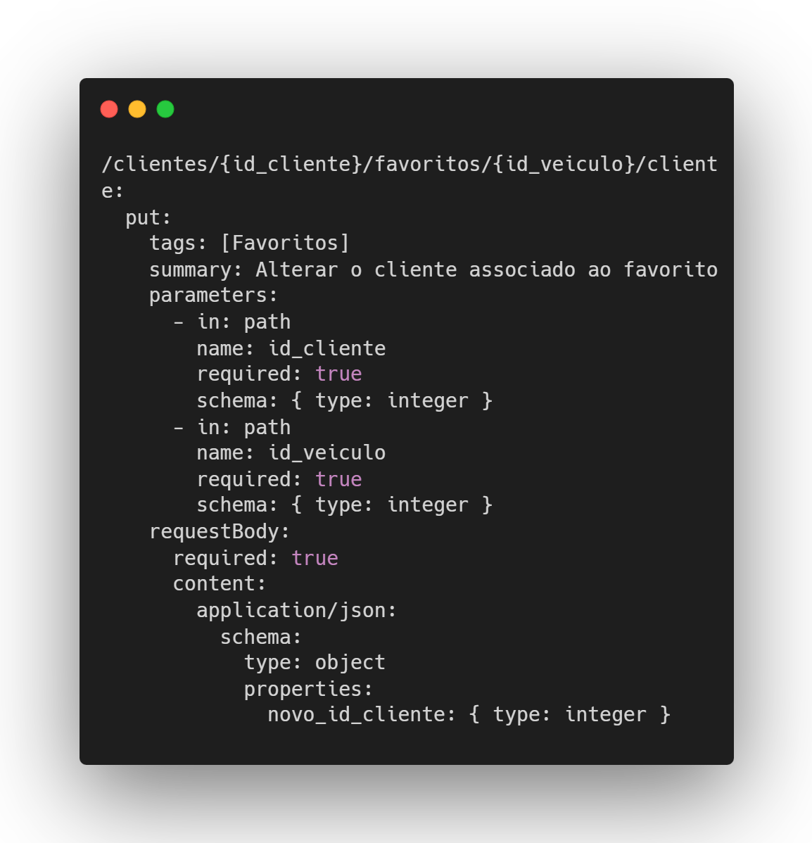
relação M:N Cliente–Veículo
clientes/{id_cliente}/favoritos/
{id_veiculo}/cliente
PUT – alterar o cliente associado a um favorito (novo_id_cliente)

Slide 21
Node Js
Que os santos da IA nos ajudem!

Slide 22

papel do Node.js
Implementar os endpoints definidos no OpenAPI
Validar dados recebidos da API
Comunicar com a base de dados MySQL

Slide 23
Útil para Criar
“Regras do Negócio”

Slide 24
Regras de Negócio (Operações DELETE)
Veículos
Podem ser eliminados se:
Não tiverem reservas associadas, ou
Todas as reservas associadas estiverem no estado “concluída”.
Não podem ser eliminados se:
Tiverem reservas ativas ou canceladas;
Tiverem manutenções registadas.
Clientes
Podem ser eliminados se:
Não tiverem qualquer reserva associada.
Não podem ser eliminados se:
Tiverem reservas associadas, independentemente do estado (ativa, concluída ou cancelada).
Funcionários
Podem ser eliminados se:
Não estiverem associados a nenhuma reserva.
Não podem ser eliminados se:
Tiverem participado no atendimento de pelo menos uma reserva.

Slide 25
Exemplo de endpoint em Node.js DELETE /clientes/{id}

Slide 26
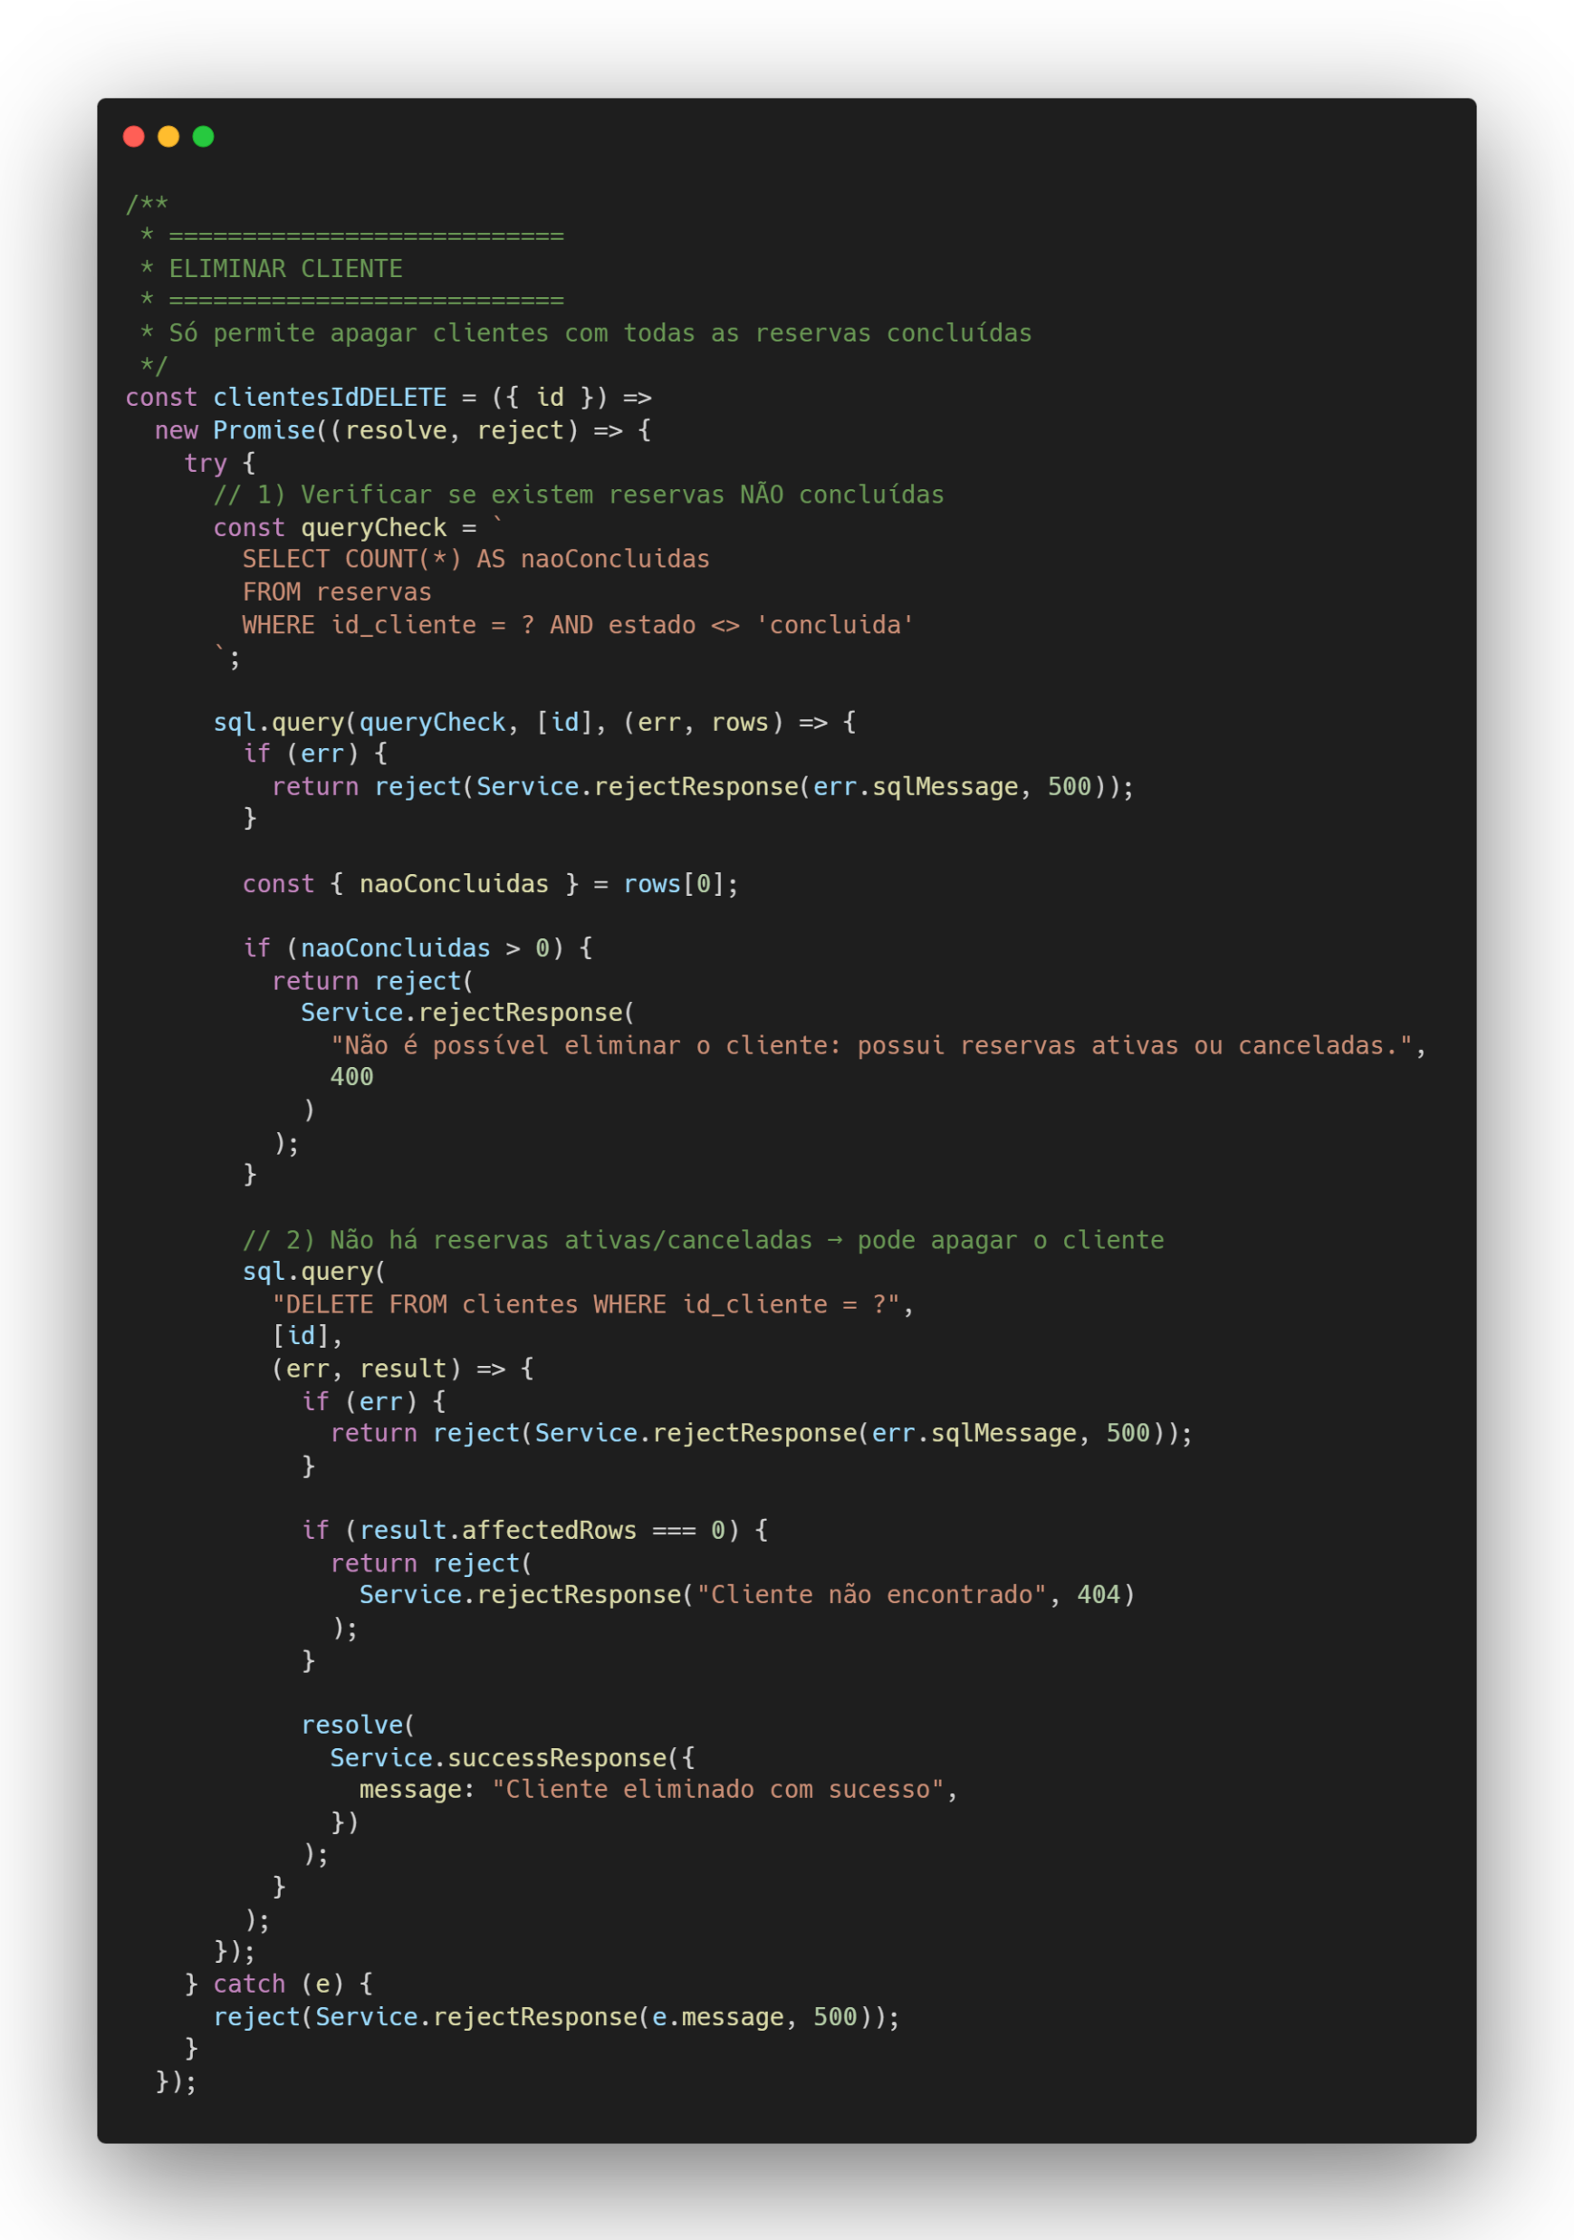
Verificar se o cliente existe
SELECT * FROM clientes WHERE id_cliente = ?
Se não existir registo → 404 Cliente não encontrado
Verificar se existem reservas não concluídas
SELECT COUNT(*) AS naoConcluidas FROM reservas WHERE id_cliente = ? AND estado <> 'concluida’
Se naoConcluidas > 0 → 400 Bad Request “Não é possível eliminar o cliente: possui reservas ativas ou canceladas.”
Eliminar cliente
DELETE FROM clientes WHERE id_cliente = ?
Se affectedRows = 0 → 404 Cliente não encontrado
Caso contrário → 200 OK “Cliente eliminado com sucesso.”
.

Slide 27
Exemplo de endpoint em Node.js (DELETE /funcioanrios/{id}

Slide 28
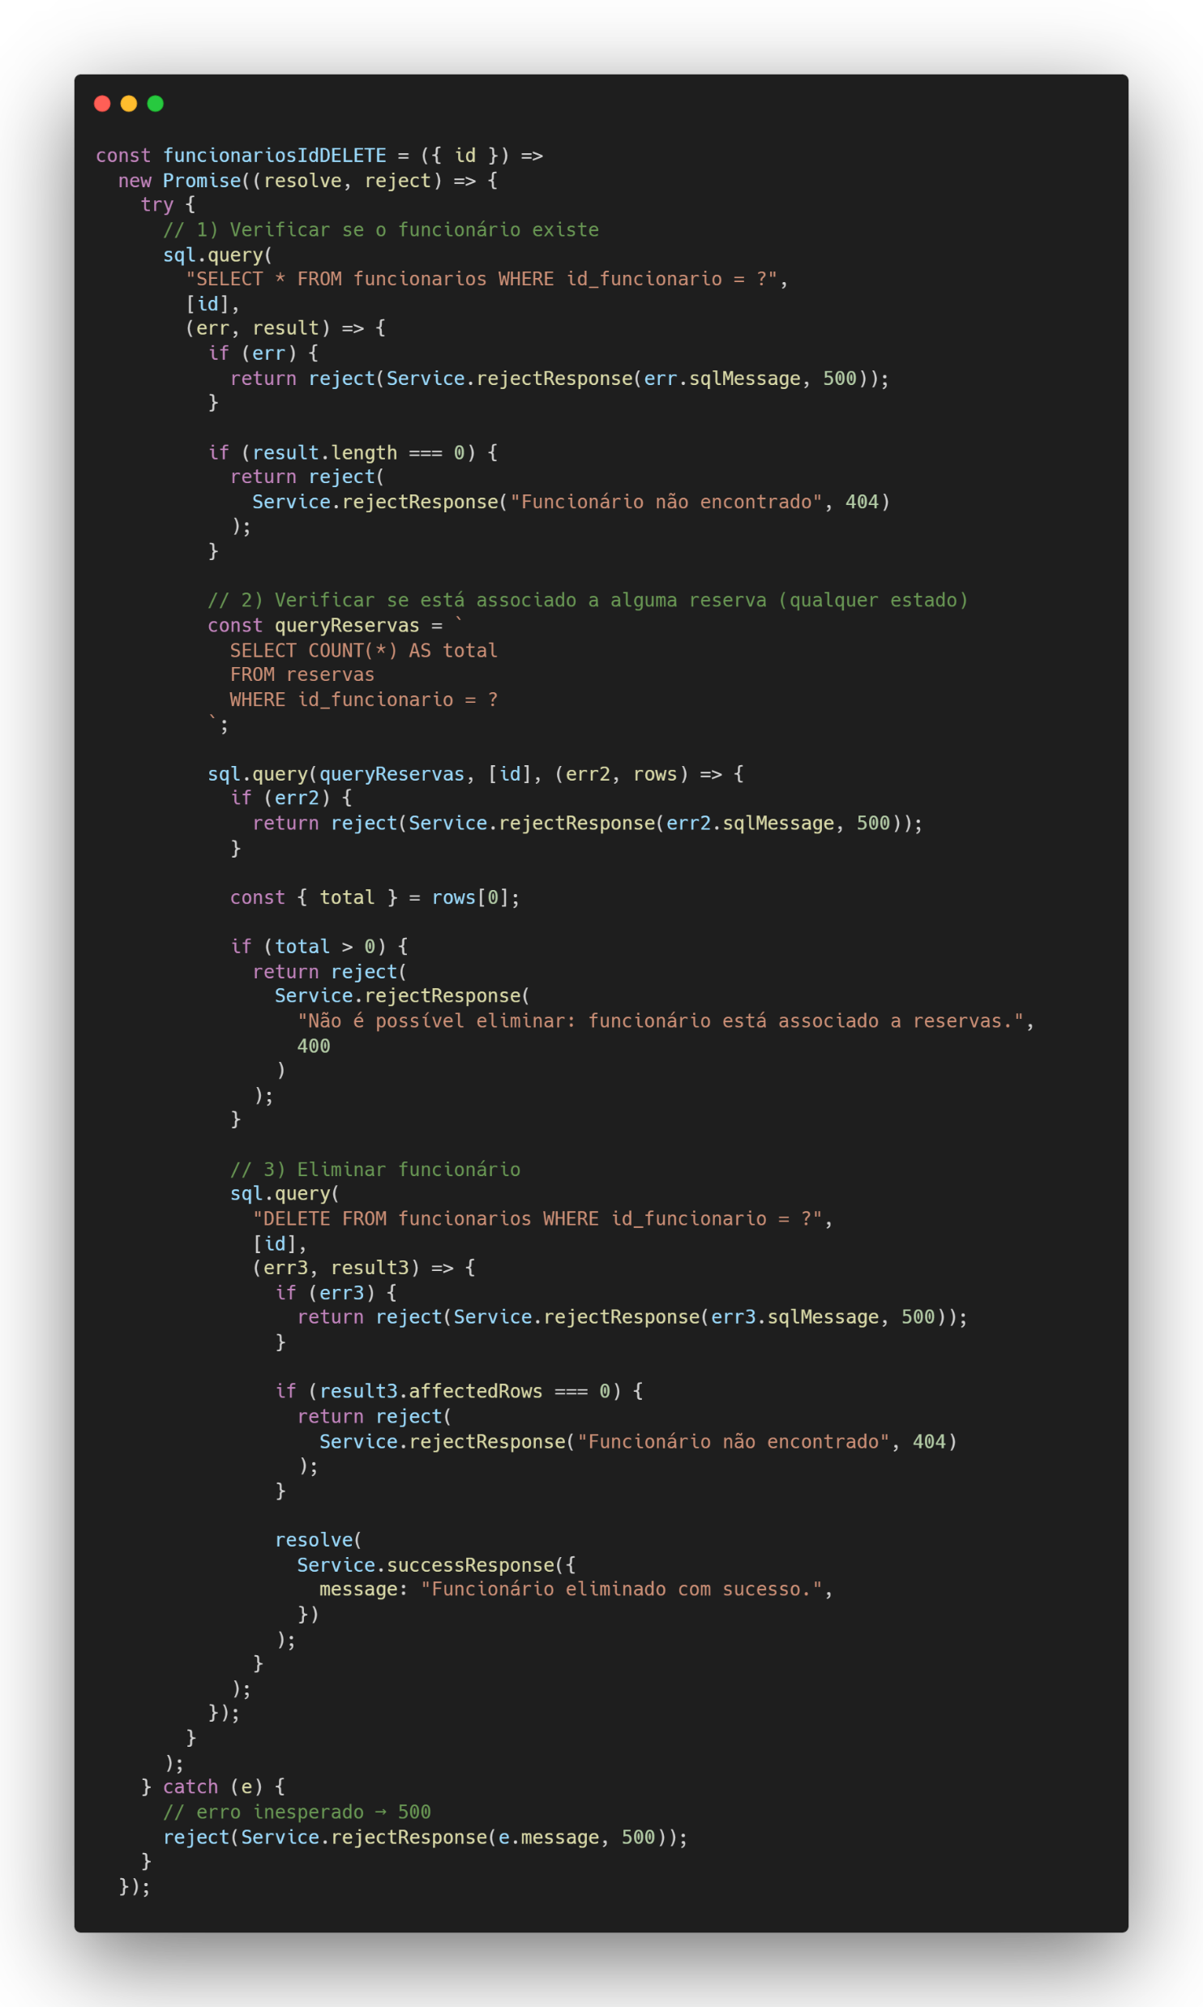
Verificar se o funcionário existe
SELECT * FROM funcionarios WHERE id_funcionario = ?
Se não existir → 404 Funcionário não encontrado.
Verificar se está associado a reservas (qualquer estado)
SELECT COUNT(*) AS total FROM reservas WHERE id_funcionario = ?
Se total > 0 → 400 Bad Request “Não é possível eliminar: funcionário está associado a reservas.”
Eliminar funcionário
DELETE FROM funcionarios WHERE id_funcionario = ?
Se affectedRows = 0 → 404 Bad Request
Caso contrário → 200 OK

Slide 29
Docker

Slide 30
como construímos a imagem da API ?

Slide 31
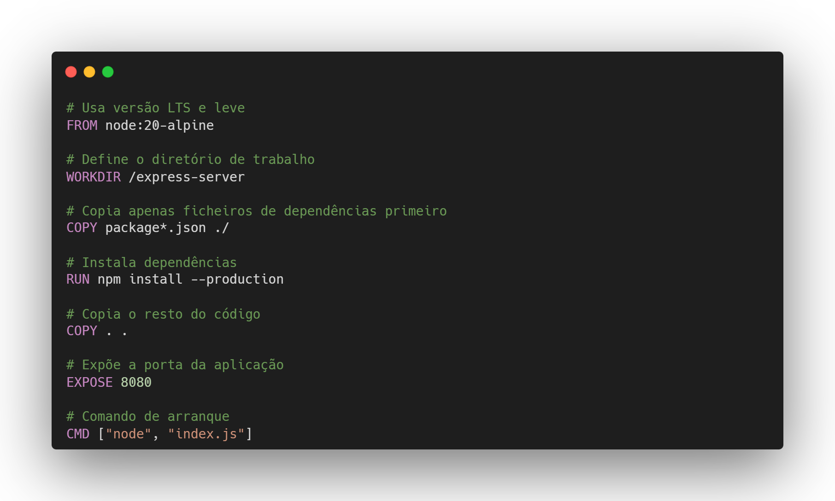
Implementação do Docker
Com um Dockerfile, que é um ficheiro de instruções que diz passo a passo como construir uma imagem.

Slide 32
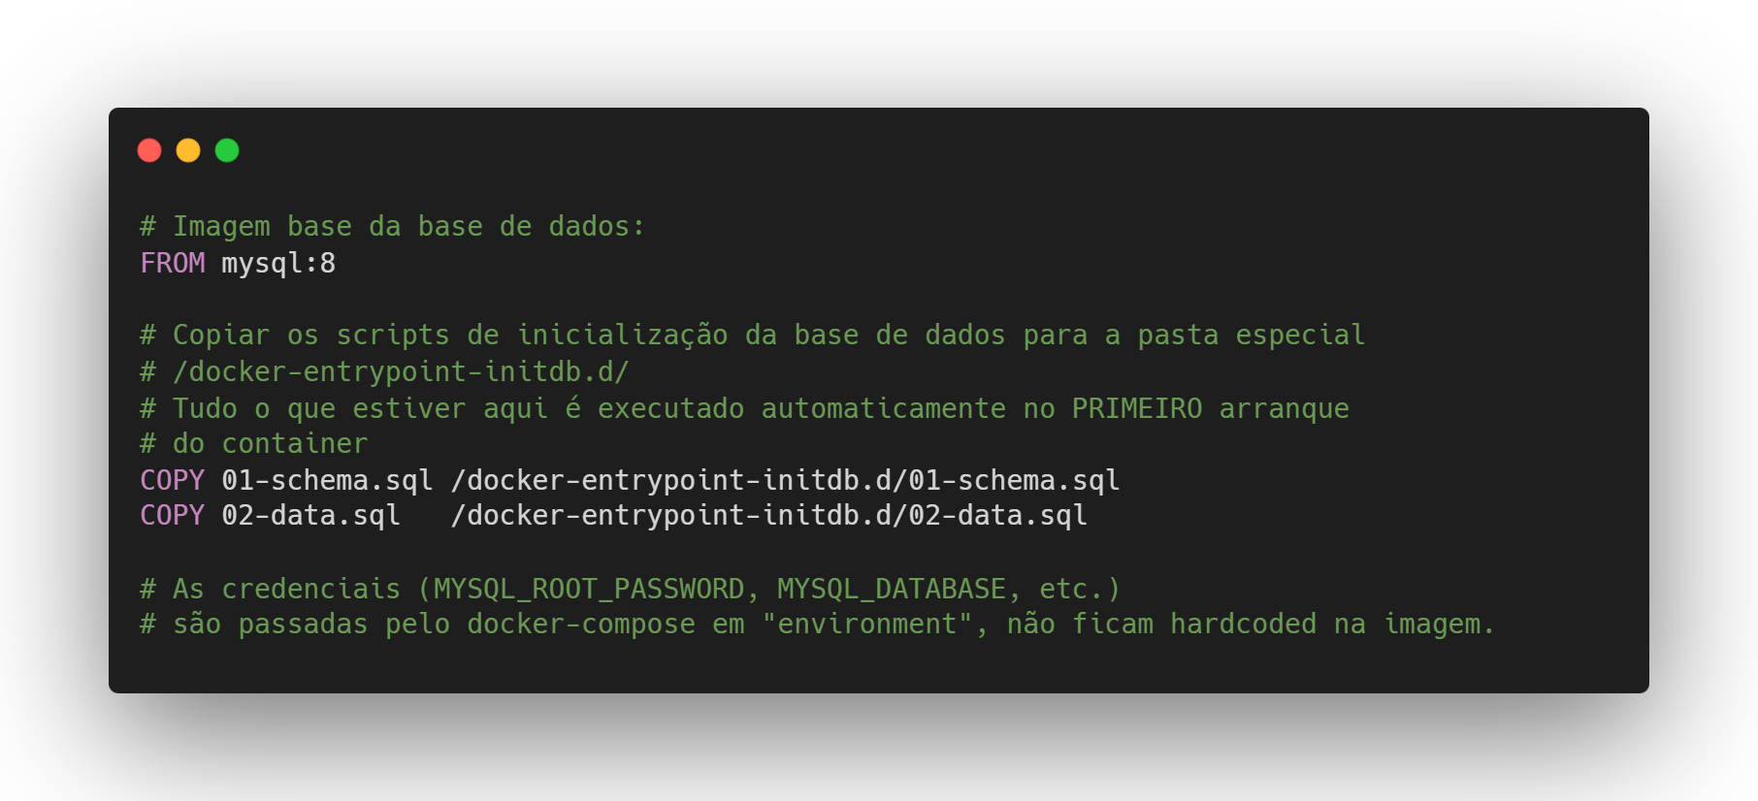

Slide 33
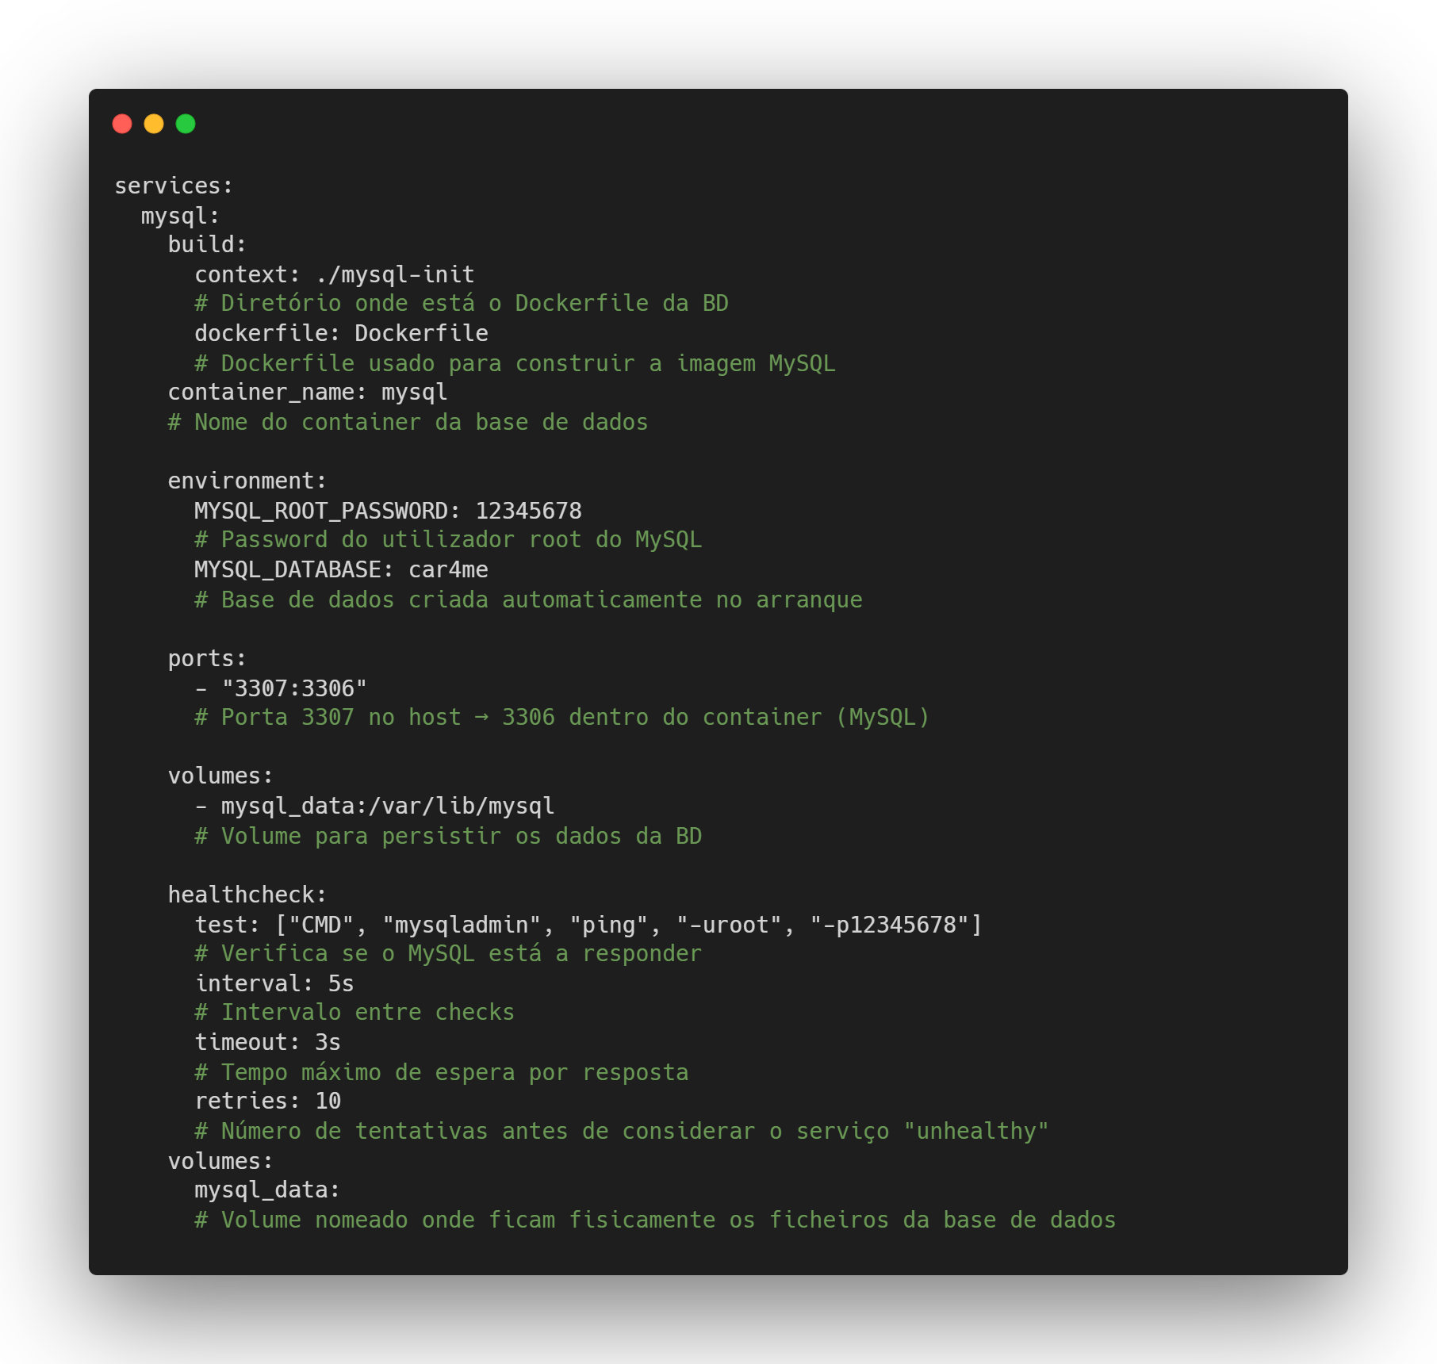
O docker-compose (ficheiro docker-compose.yml) serve para orquestrar vários containers em conjunto.

Slide 34
Agora,Hands On

